Slide 1
CHÀO MỪNG CÁC EM ĐẾN VỚI TIẾT HỌC HÔM NAY

Slide 2
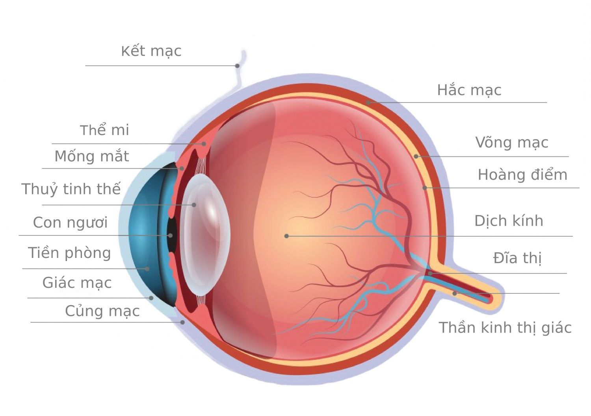
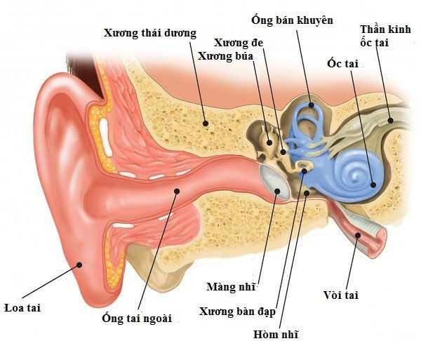
Tại sao chúng ta có thể nghe được âm thanh và nhìn được hình dạng, màu sắc của các sự vật, hiện tượng xung quanh?

Slide 3
Bài 37. HỆ THẦN KINH VÀ CÁC GIÁC QUAN Ở NGƯỜI
Thời gian thực hiện: 04 tiết.

Slide 4
NỘI DUNG BÀI HỌC
1
Hệ thần kinh
2
Các giác quan

Slide 5
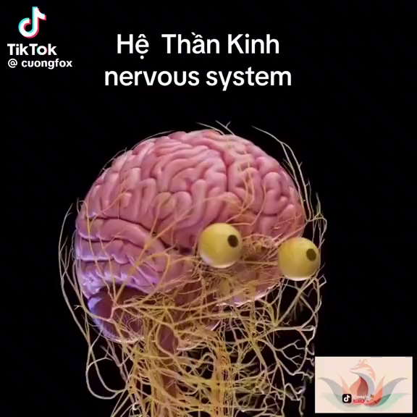
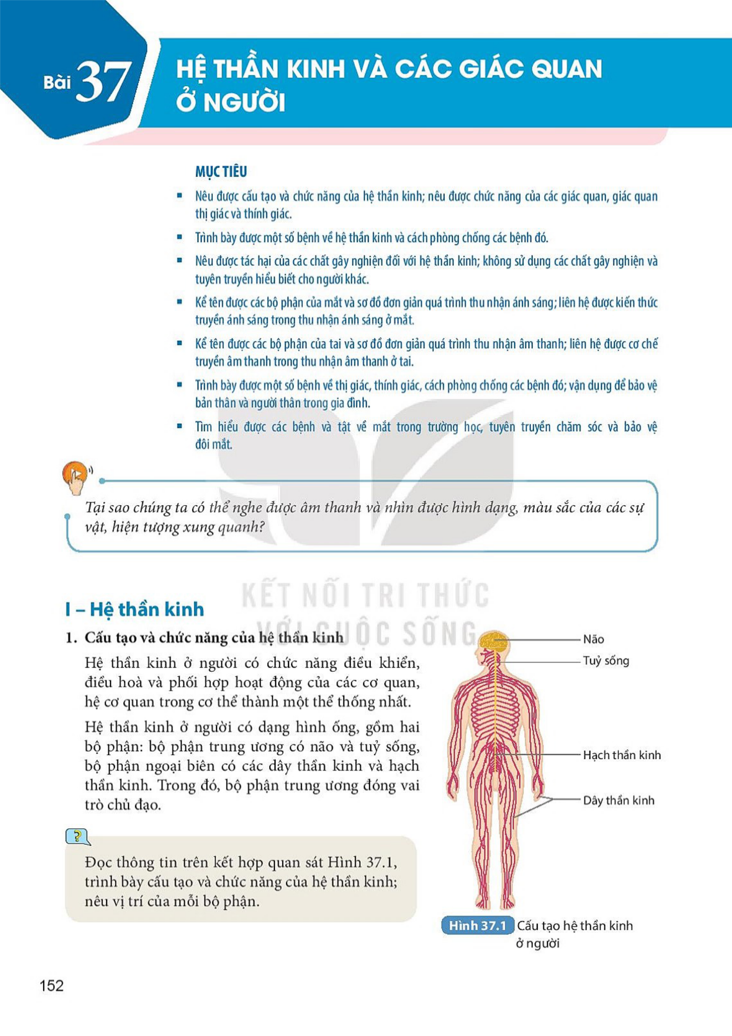
Đọc thông tin trong SGK, kết hợp quan sát hình 37.1 và video sau, trình bày cấu tạo và chức năng của hệ thần kinh

Slide 6
Não
Hệ thần kinh trung ương
HỆ THẦN KINH
Tủy sống
Dây thần kinh
Hệ thần kinh ngoại biên
Hạch thần kinh

Slide 7
* Chức năng: điều khiển, điều hòa, phối hợp hoạt động các cơ quan trong cơ thể.

Slide 8

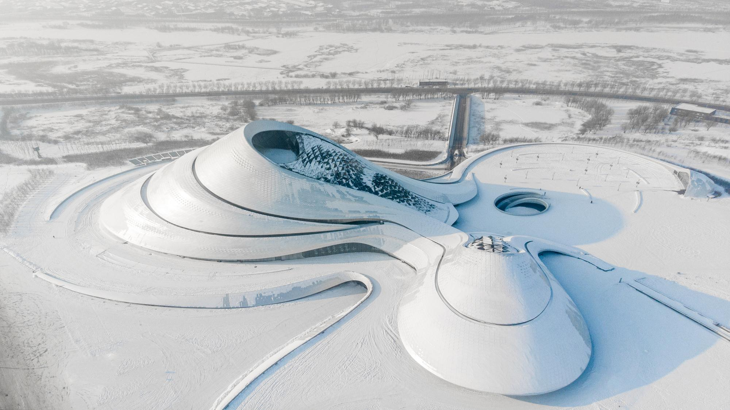

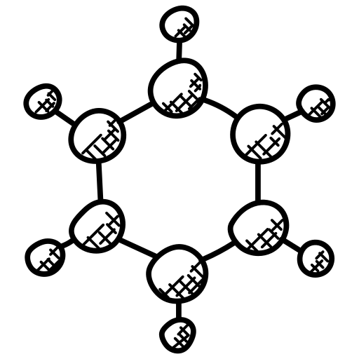

THANK YOU !!!

